Slide 1
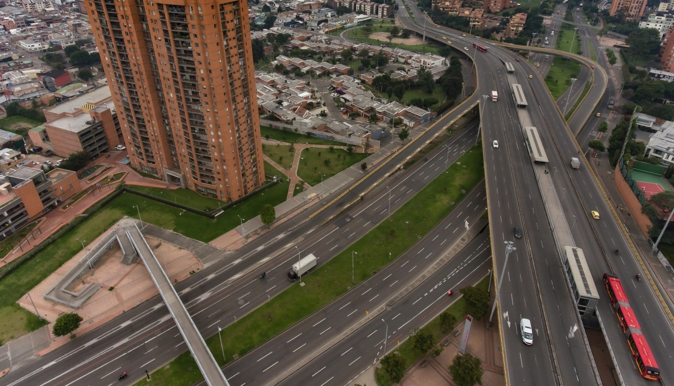

Comité sectorial
27 de septiembre 2022

Slide 2
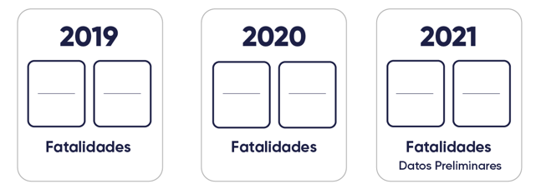
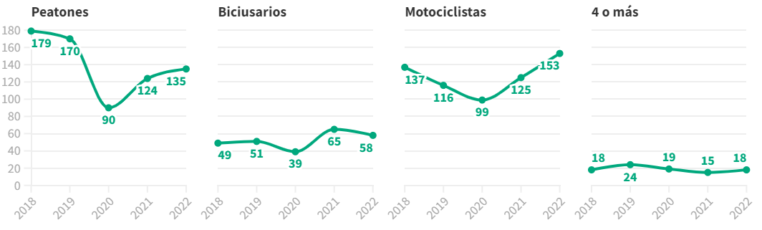


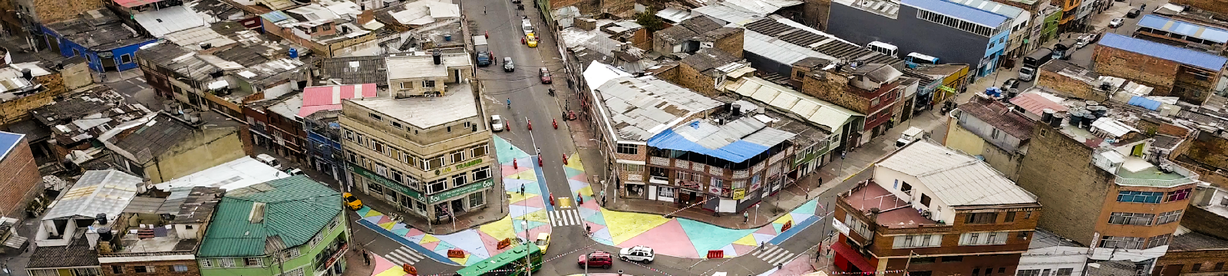
Fallecidos acumulado corte 21 de septiembre
ACUMULADO MES
ACUMULADO AÑO
2019
2021
2022
3
2
2
6
2
5
19 | 13 | 8
11 | 5 | 13
2 | 6 | 3
0 | 2 | 1
4 o + ruedas
En lo corrido de 2022, Bogotá ha presentado un AUMENTO de 11% en fatalidades con respecto a 2021.
Fuente: SIGAT Datos preliminares año 2022. Información a corte 21/09/2022.

Slide 3
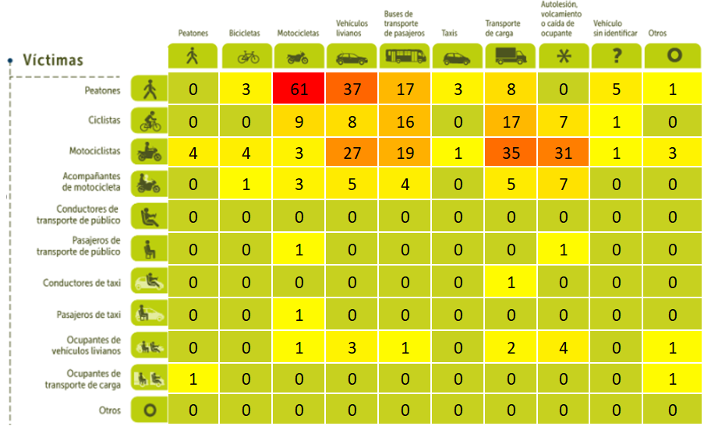
MATRIZ DE INTERACCIONES PRELIMINAR FATALIDADES 1 ENERO- 21 SEPT
- 3 de cada 7 peatones fallecidos fue en interacción con un motociclista.
- 10 de cada 17 ciclistas fallecidos fue en una interacción con vehículo pesado.
- 10 de cada 35 motociclistas fallecidos fue en una interacción con vehículo de carga
- En 2 de cada 9 fatalidades estuvo involucrado un motociclista.
Fuente: SIGAT Datos preliminares año 2022. Información a corte 21/09/2022.

Slide 4
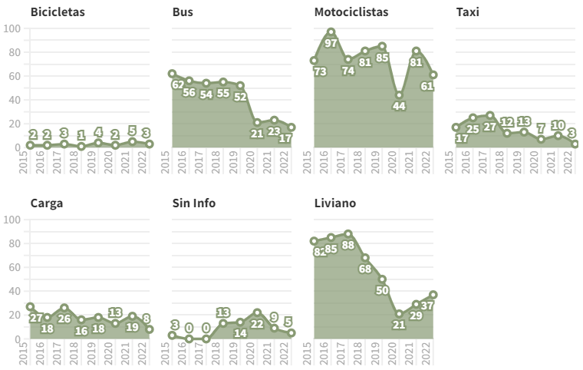

Peatones fallecidos según interacción, datos de 1 de enero a 21 de septiembre
INTERACCIÓN CON
Fuente: SIGAT Datos preliminares año 2022. Información a corte 21/09/2022.

Slide 5
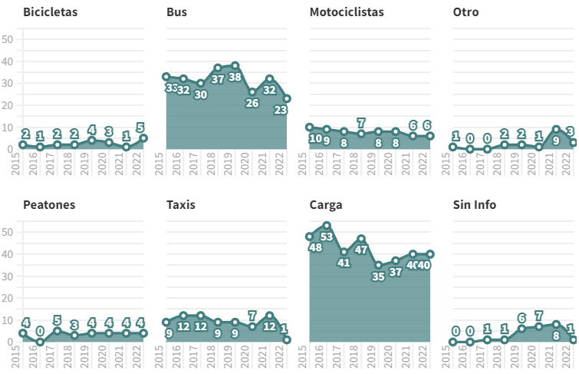

Ocupantes de motocicleta fallecidos según interacción, datos de 1 de enero a 21 de septiembre
INTERACCIÓN CON
Fuente: SIGAT Datos preliminares año 2022. Información a corte 21/09/2022.

Slide 6
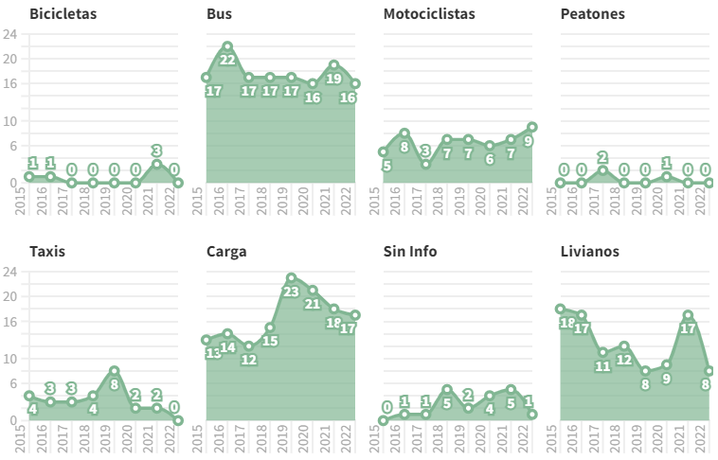

Ciclistas fallecidos segun interacción, datos de 1 de enero a 21 de septiembre
INTERACCIÓN CON
Fuente: SIGAT Datos preliminares año 2022. Información a corte 21/09/2022.

Slide 7
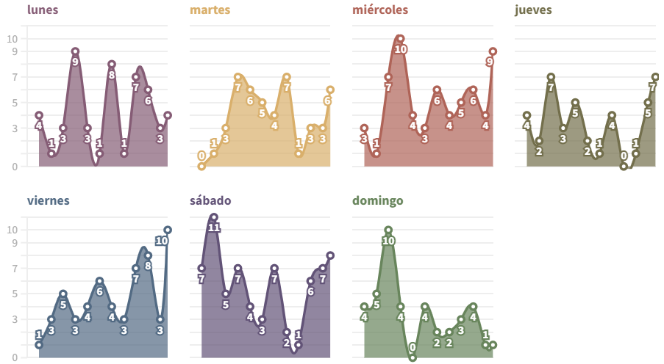

Fallecidos por hora y día de la semana, datos de 1 de enero a 21 de sept 2022
Fuente: SIGAT Datos preliminares año 2022. Información a corte 21/09/2022.

Slide 8
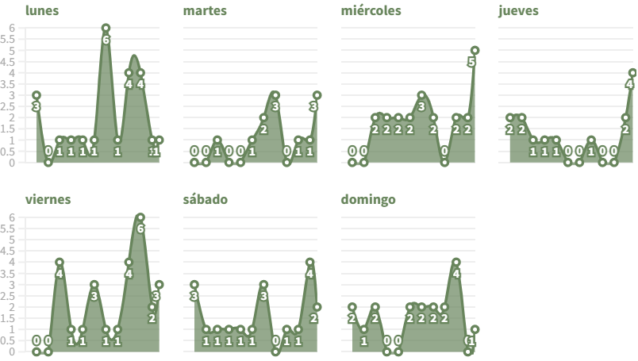
Peatones fallecidos por hora y día de la semana, datos de 1 de enero a 21 de sept 2022
Fuente: SIGAT Datos preliminares año 2022. Información a corte 21/09/2022.

Slide 9
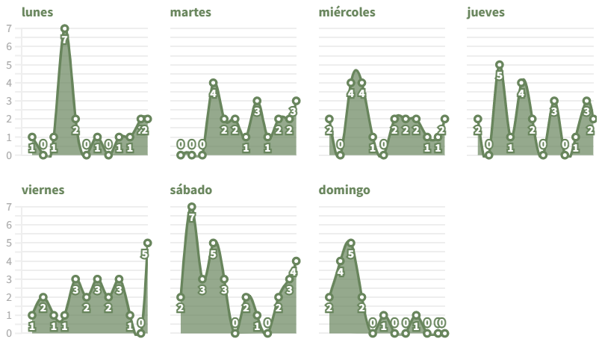
Ocupantes de motocicleta fallecidos por hora y día de la semana, datos de 1 de enero a 21 de sept 2022
Fuente: SIGAT Datos preliminares año 2022. Información a corte 21/09/2022.

Slide 10
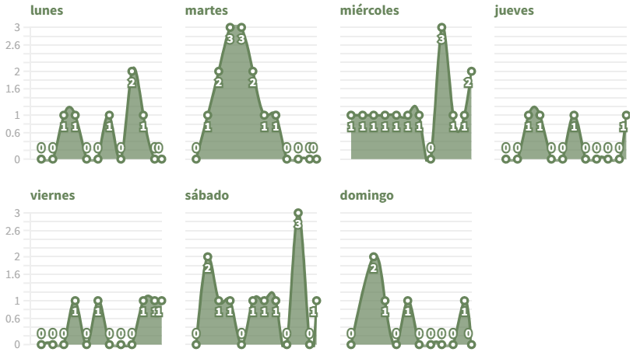
Ciclistas fallecidos por hora y día de la semana, datos de 1 de enero a 21 de sept 2022
Fuente: SIGAT Datos preliminares año 2022. Información a corte 21/09/2022.

Slide 11
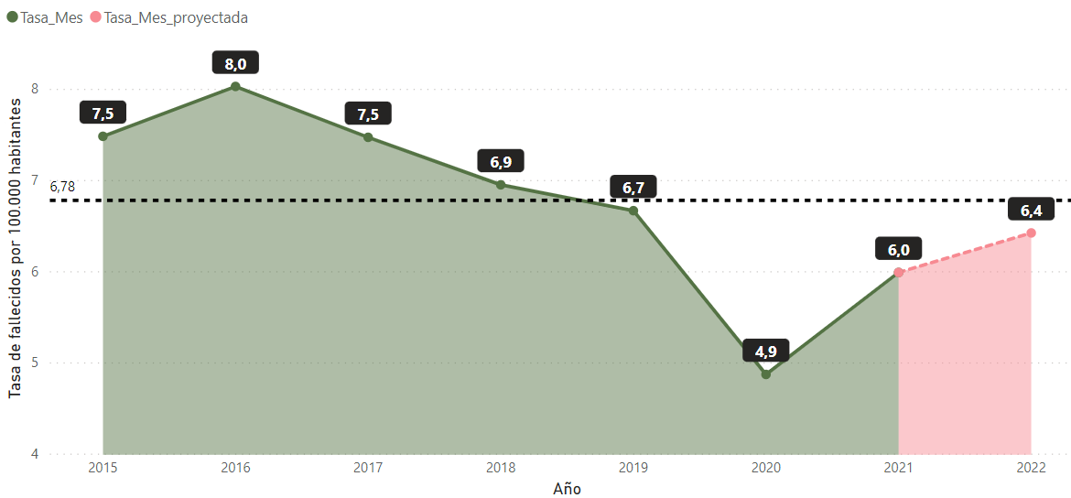
Tasas
Histórico
Fallecidos por cada 100.000 habitantes *Proyección de sept a dic 2022
La tasa de fallecidos por cada 100.000 habitantes muestra una tendencia a la baja desde 2016 a la fecha actual, se evidencia el efecto resorte post pandemia en las proyecciones de fin de año 2022
Fuente: Datos SIGAT – DANE – ANDEMOS
Datos preliminares año 2022. Información a corte 21/09/2022.
Notes:
Niveles 2016 de fallecidos ciclistas

Slide 12
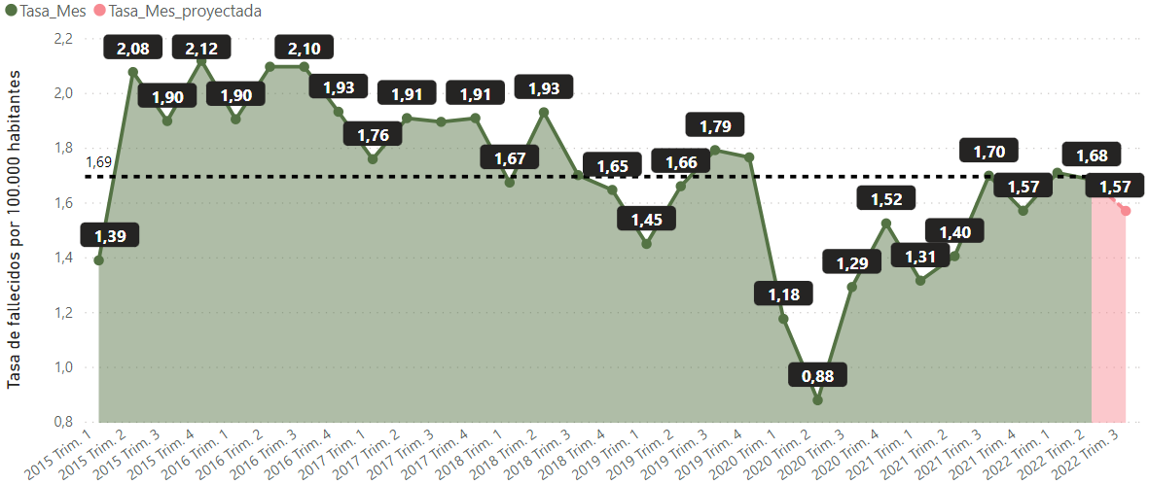
Tasas
Histórico
Fallecidos trimestrales por cada 100.000 habitantes *Septiembre proyectado
En variación trimestral, el 2022 presenta una variación muy cercana al promedio desde el 2015. Considerando los datos del 2020 y 2021 que con aislamiento disminuyen este valor.
Fuente: Datos SIGAT – DANE – ANDEMOS
Datos preliminares año 2022. Información a corte 18/04/2022.
Notes:
Niveles 2016 de fallecidos ciclistas

Slide 13
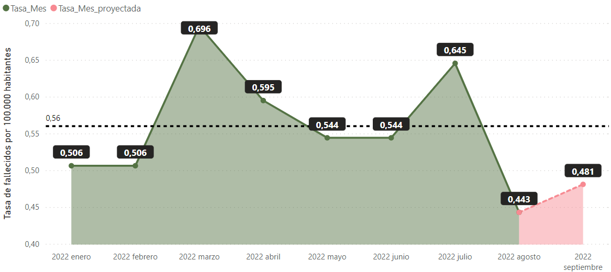
Tasas
Histórico
Fallecidos mensuales por cada 100.000 habitantes *Septiembre proyectado
Fuente: Datos SIGAT – DANE – ANDEMOS
Datos preliminares año 2022. Información a corte 18/04/2022.
Notes:
Niveles 2016 de fallecidos ciclistas

Slide 14
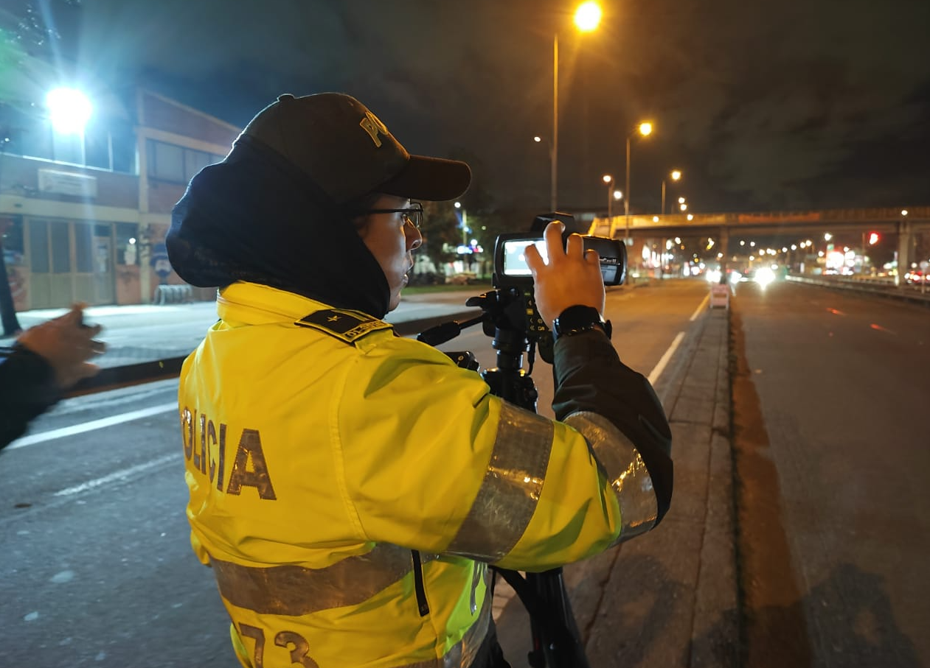
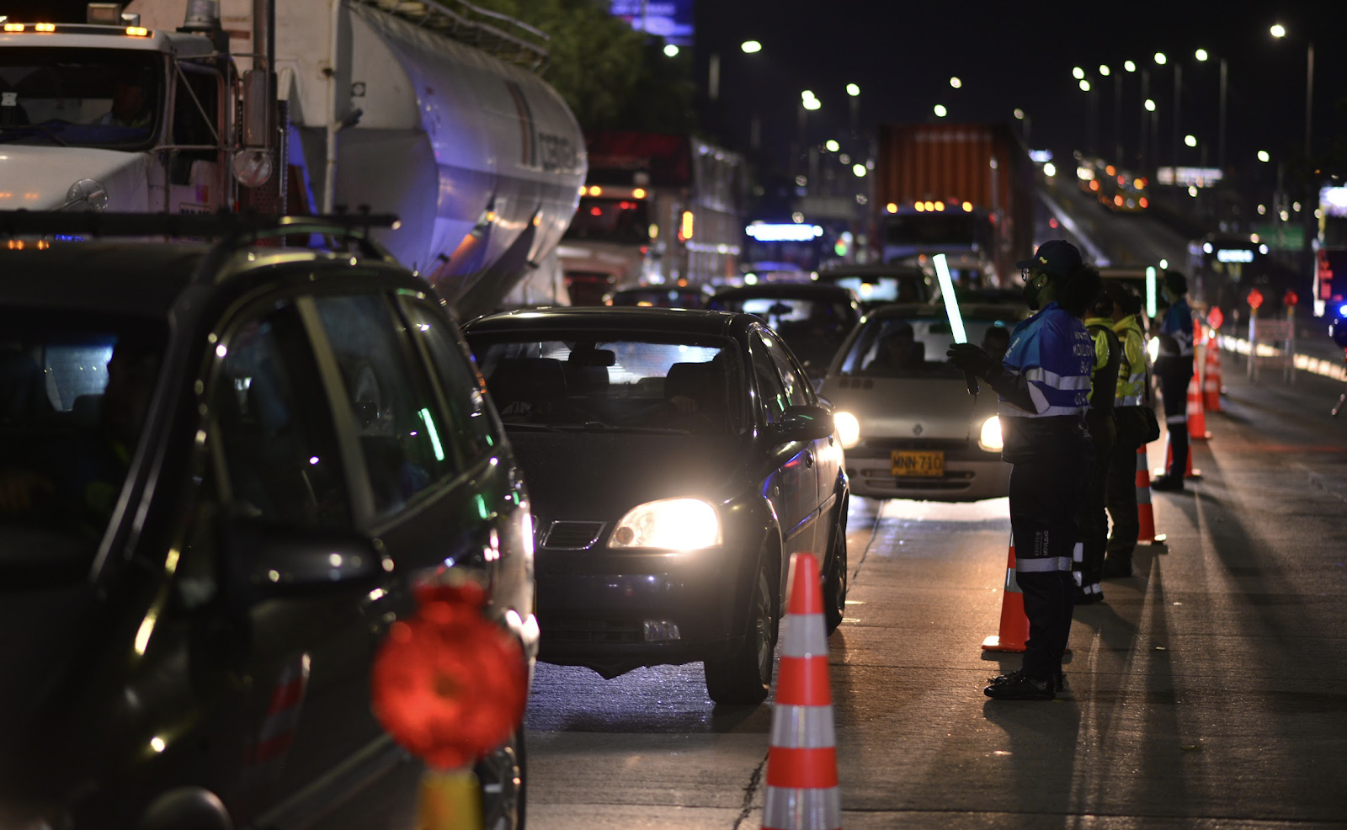
FORTALECIMIENTO ACCIONES DE DISUASIÓN DE CONDUCTAS DE RIESGO
– APUESTA DE CORTO PLAZO -
Continuamos con la planeación a largo plazo en materia de seguridad vial.
Sin embargo, la tendencia de las cifras han llevado a tomar acciones en el corto plazo para disminuir la tendencia de siniestralidad
Aumento de controles de velocidad
Desde el 9 de junio, se empezaron a programar 92 controles de seguridad vial, siendo 65 controles de velocidad (antes eran 27).
70% son controles en horario nocturno
Controles salvavidas
Controles disuasorios en horario nocturno los fines de semana, que incluyen reducción de carriles en vías de alta siniestralidad.

Slide 15
FORTALECIMIENTO ACCIONES DE DISUASIÓN DE CONDUCTAS DE RIESGO
– Controles sancionatorios -
Distribución de acciones de control de velocidad en corredores de alta siniestralidad
429
Acciones ejecutadas de control de velocidad y embriaguez entre 9 de junio y 21 de agosto de 2022 *
221%
Acciones de velocidad programanadas con respecto al año 2021
189%
Acciones de velocidad programanadas con respecto a meses previos a aumento de controles en 2022
* Base de seguimiento a controles se seguridad vial SCTT

Slide 16
FORTALECIMIENTO ACCIONES DE DISUASIÓN DE CONDUCTAS DE RIESGO
– Controles sancionatorios -
¿Cuál ha sido la reducción de víctimas fatales en sectores con respecto a promedio 2018, 2019 y 2021?
43%
fatalidades
en sectores dónde se han ejecutado mayor cantidad de acciones de control de velocidad
(reducción de 6% fallecidos comparando 9/03-8/06 vs 9/06-21/08)
18%
fatalidades
39%
fatalidades
en Avenida BOYACÁ, corredor con 51% de controles ejecutados de velocidad y embriaguez
(reducción de 11% fallecidos comparando 9/03-8/06 vs 9/06-21/08)
en Avenida CIUDAD DE CALI, corredor con 18% de controles ejecutados de velocidad y embriaguez. Se ha complementado con Controles Salvavidas.
(reducción de 85% fallecidos comparando 9/03-8/06 vs 9/06-21/08)

Slide 17
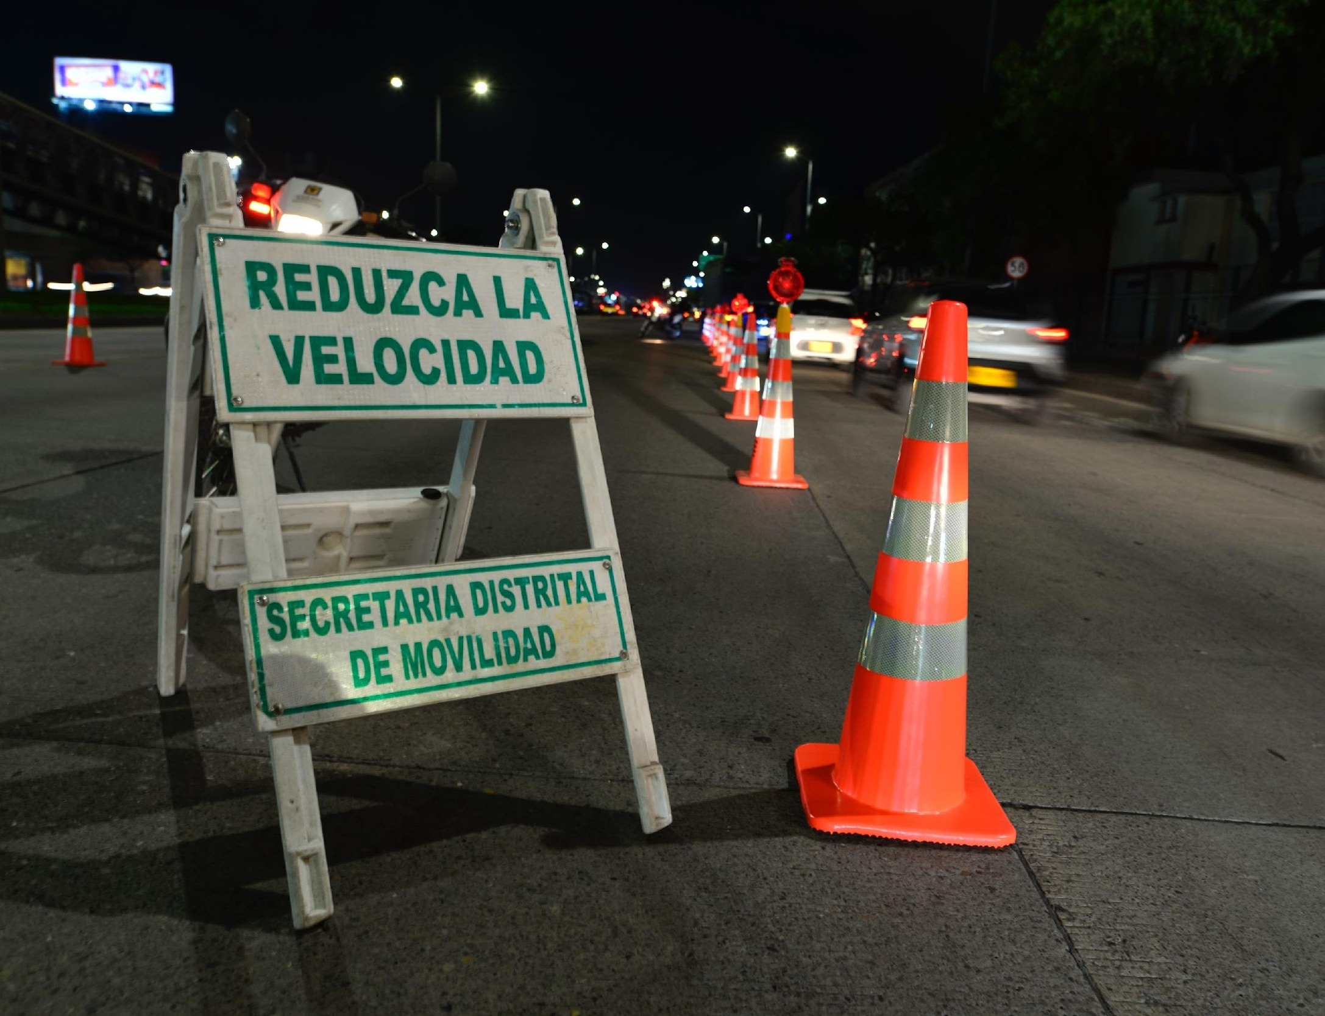
FORTALECIMIENTO ACCIONES DE DISUASIÓN DE CONDUCTAS DE RIESGO
– Controles Salvavidas -
+ 150
Controles Salvavidas hasta 31 de agosto
12%
víctimas fatales y lesionadas los fines de semana, con respecto al promedio de 2018, 2019 y 2021
Reducción de víctimas en fines de semana por corredor
61% víctimas en Avenida Boyacá
29% víctimas en Avenida Ciudad de Cali
20% víctimas en Avenida NQS

Slide 18
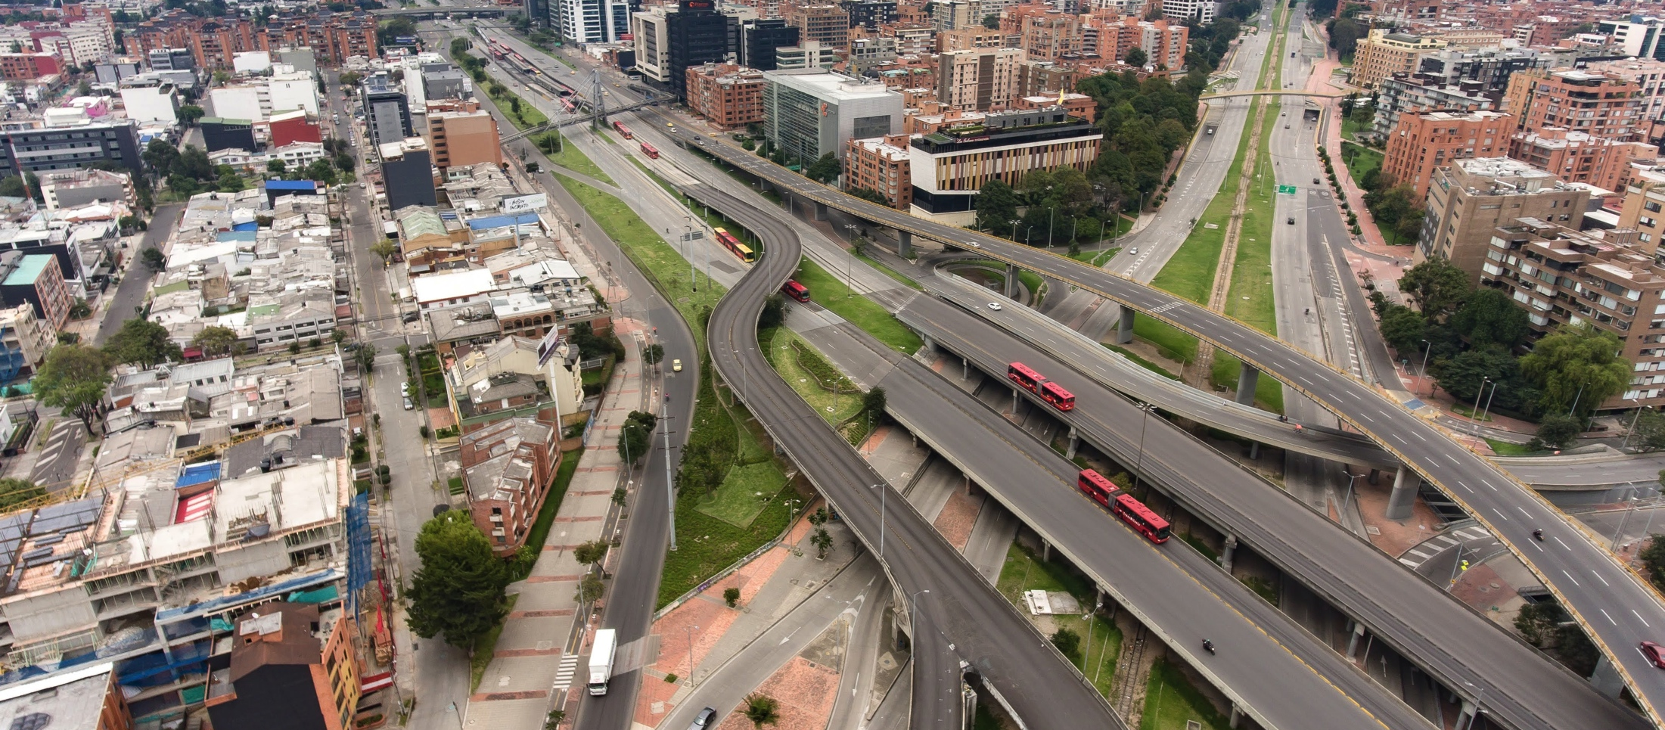

GRACIAS

